Slide 1
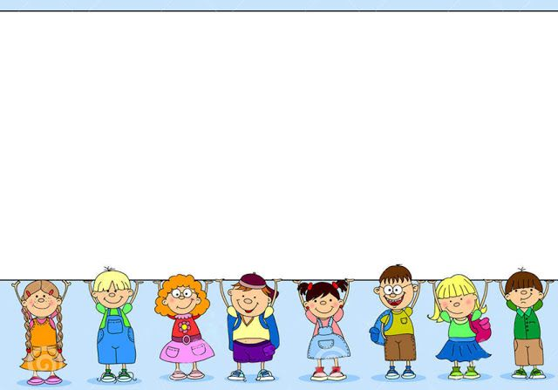


Slide 2
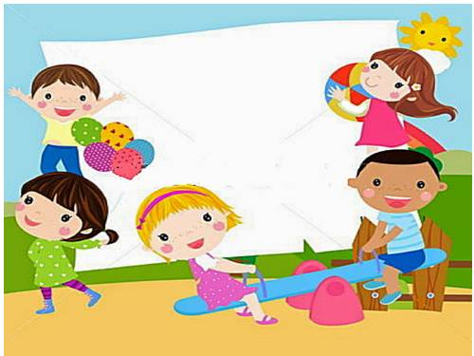
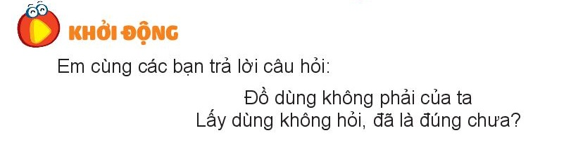

Slide 3

KHÁM PHÁ

Slide 4
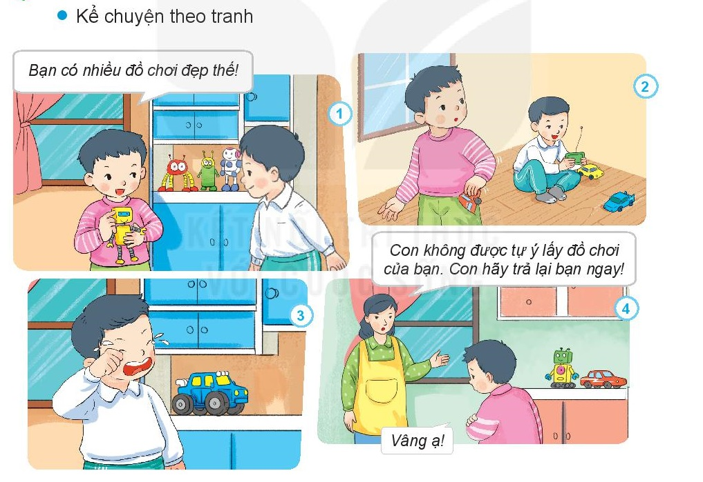


Slide 5
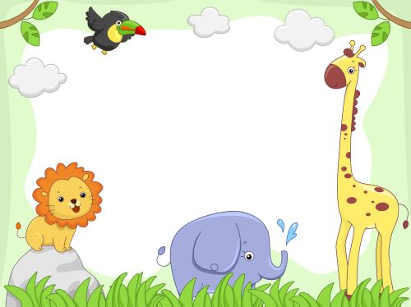
LUYỆN TẬP

Slide 6
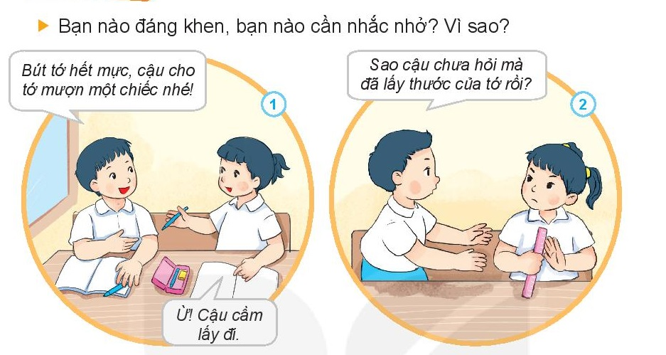

Slide 7
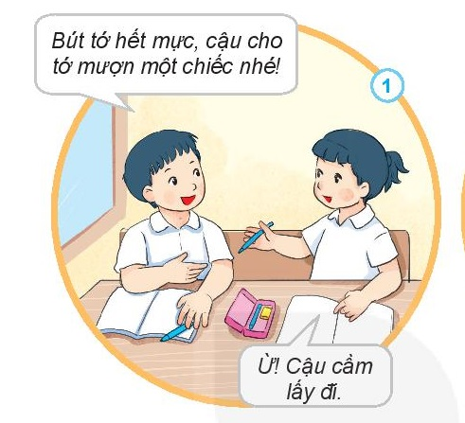
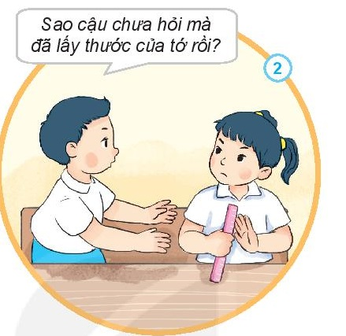

Bạn trong tranh 2 cần nhắc nhở vì chưa hỏi mượn thước của bạn mà đã lấy rồi.
Bạn trong tranh 1 đáng khen vì đã biết mượn đồ dùng khi cần. Chúng ta nên học tập theo

Slide 8
VẬN DỤNG

Slide 9
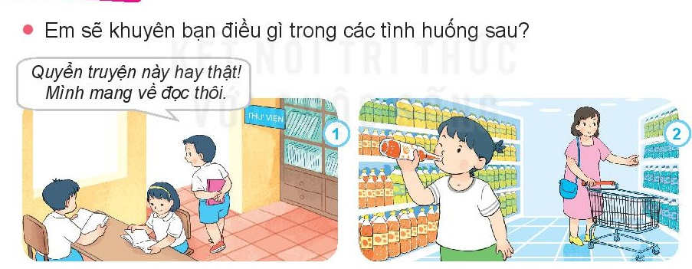

Slide 10



Slide 11


